Slide 1
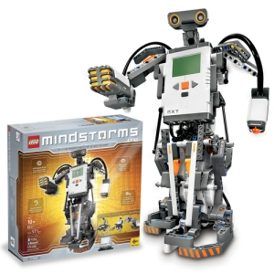
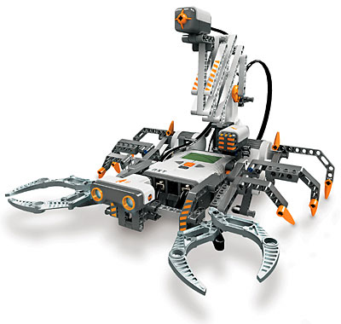

Robotický seminář
Seminář číslo
10
vyučující: Ing. Martin Hlinovský, Ph.D.

Slide 2
Obsah
Pokračování v řešení soutěžní úlohy „Sledování čáry s křížením“ (projekt č. 1)
Dvoukolová soutěž v úloze „Sledování čáry s křížením“

Slide 3
Pokračování v řešení soutěžní úlohy „Sledování čáry s křížením“ (projekt č. 1)
Pokračujte v řešení soutěžní úlohy
Můžete testovat na reálném modelu

Slide 4
Dvoukolová soutěž v úloze „Sledování čáry s křížením“
A je to tady!
Soutěž může začít…

Slide 5
Závěr
Prostor na případné dotazy
Co bude příště?
Řešení soutěžní úlohy „Sumo“ (projekt č. 2)
DĚKUJI ZA POZORNOST!
Obrázky z úvodního slidu převzaty z:
https://ai.ia.agh.edu.pl/wiki/mindstorms:history
http://digiredo.wordpress.com/2010/02/13/enterprise-2-0-not-if-but-when-do-you-start/
http://gizmodo.com/168532/lego-mindstorms-nxt-software-going-open-source

